Slide 1
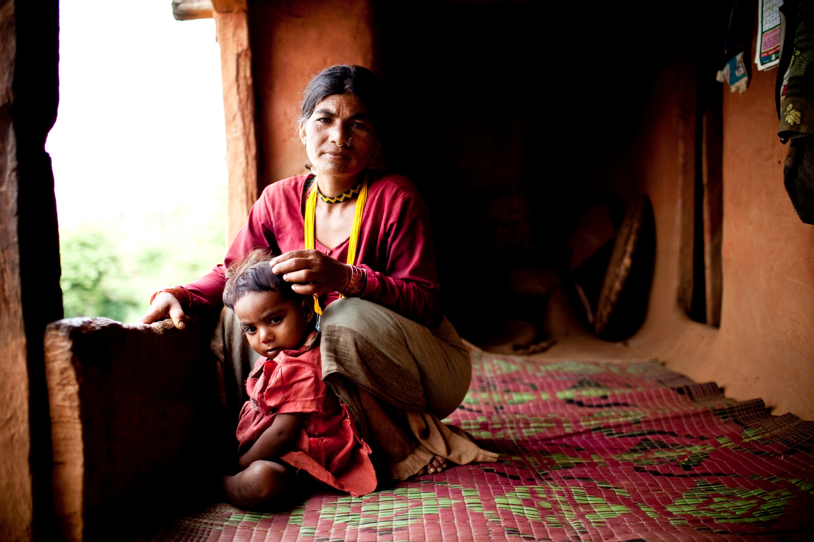
SUN es un movimiento
único
fundado en el principio
de que todos los individuos tienen derecho a la alimentación y a una nutrición adecuada.

Slide 2
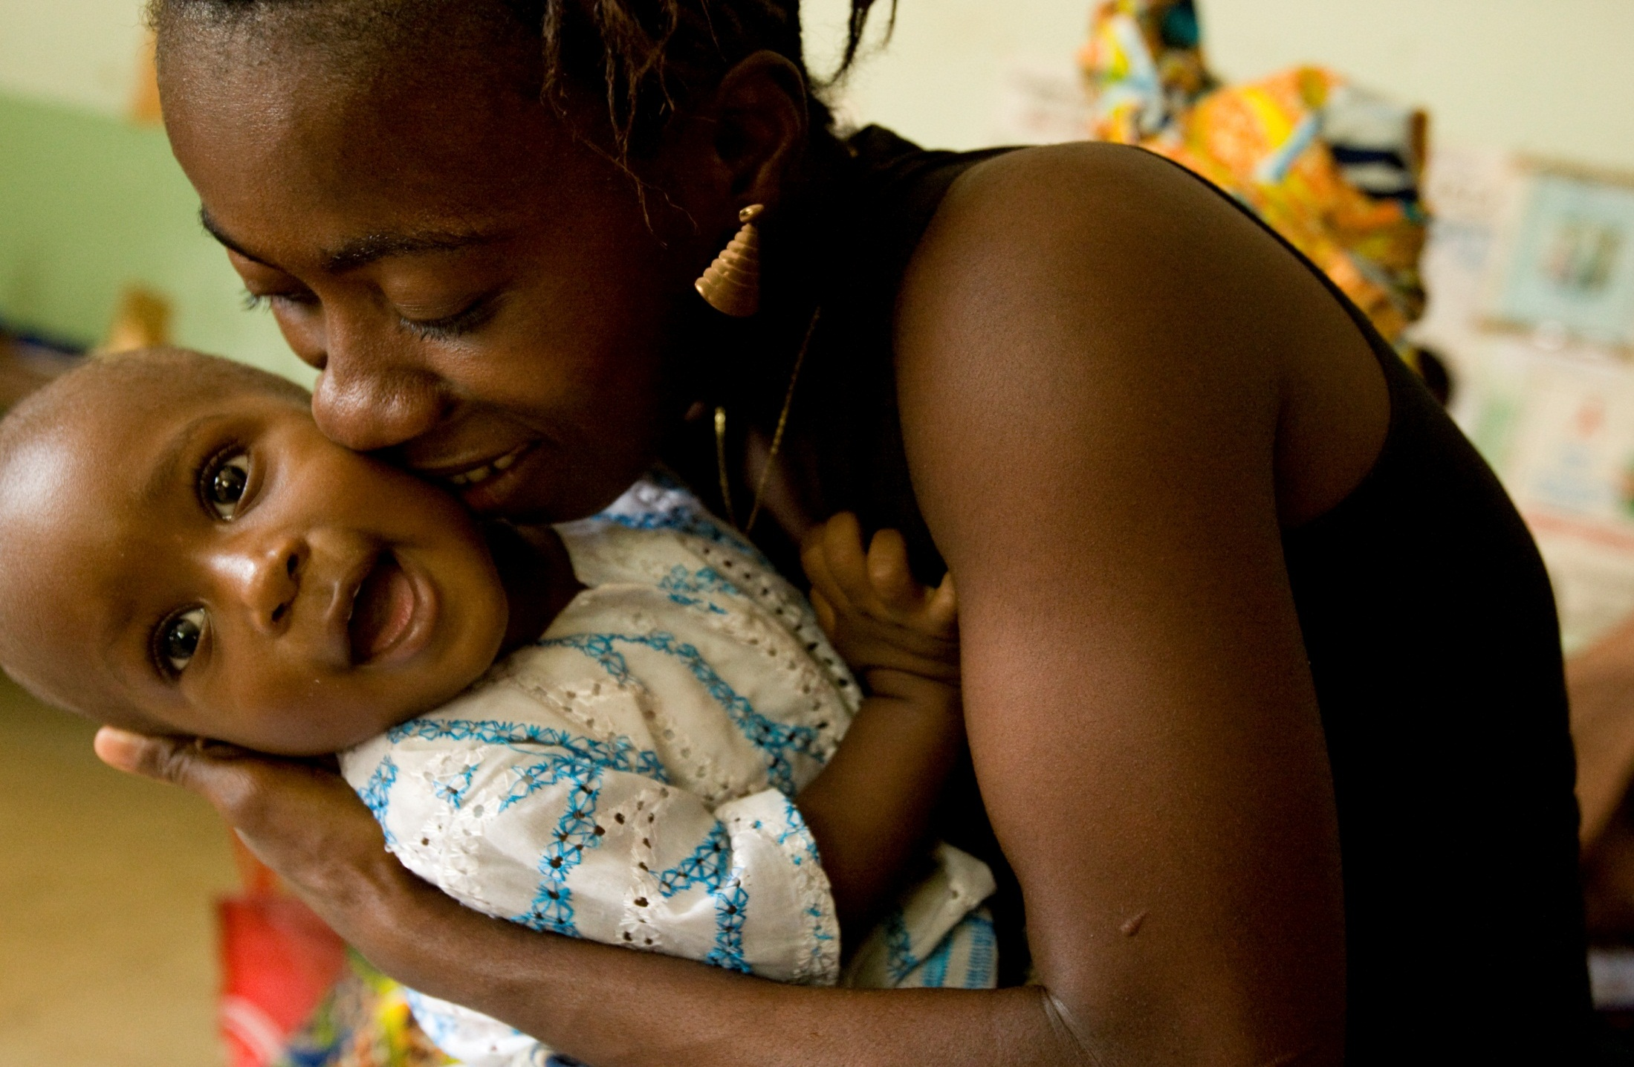
Reúne a personas
de gobiernos, la sociedad civil,
las Naciones Unidas, los donantes, las empresas y los investigadores
bajo el esfuerzo conjunto por
mejorar la nutrición.

Slide 3
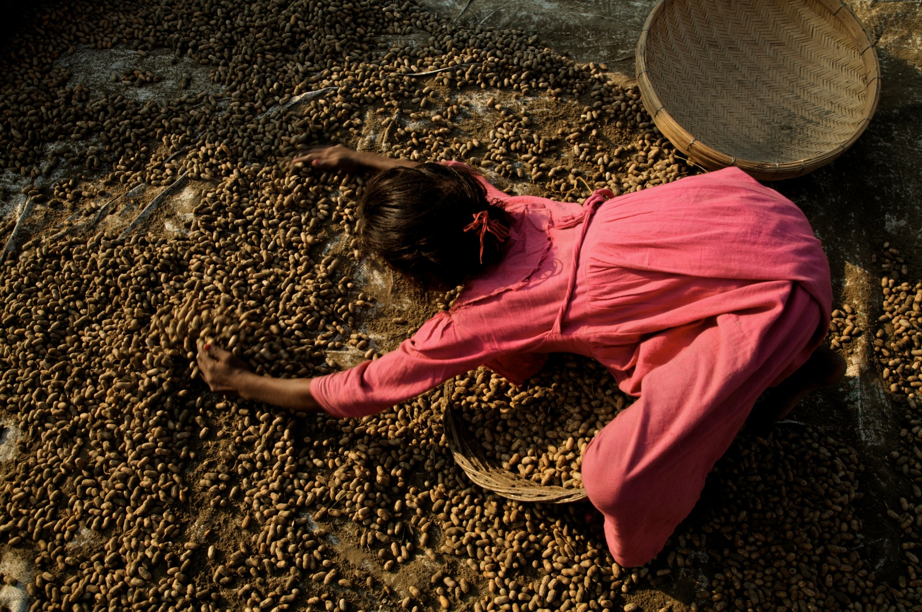
juntos
podemos lograr
lo que por separado nunca podríamos,
y convertir al mundo en
un lugar más saludable y
más fuerte para todos.

Slide 4
¿Por qué la nutrición? Los hechos
Más de 165 millones de niños menores de 5 años
sufren de retraso en el crecimiento como resultado de la desnutrición.
52 millones de niños son demasiado delgados y necesitan un tratamiento especial.
Al mismo tiempo, 43 millones de niños tienen sobrepeso, como resultado de la pobreza, cuando las familias no pueden acceder a una dieta nutritiva y balanceada.
2 mil millones de personas tienen deficiencias de vitaminas y minerales esenciales

Slide 5
¿Por qué la nutrición?
Porque cuando...
Los niños reciben una alimentación adecuada y desarrollan mentes y cuerpos sanos
Los niños reciben una alimentación adecuada y desarrollan mentes y cuerpos sanos
Las niñas y mujeres están bien alimentadas y tienen bebés saludables
El mundo es un lugar más seguro y fuerte, con mayor capacidad de adaptación
Los adolescentes aprenden mejor y obtienen calificaciones más altas
en la escuela
Las comunidades y las naciones son productivas y estables
Las familias y las comunidades salen de la pobreza
Los adultos jóvenes están más preparados
para conseguir
empleos y generar mayores ingresos

Slide 6
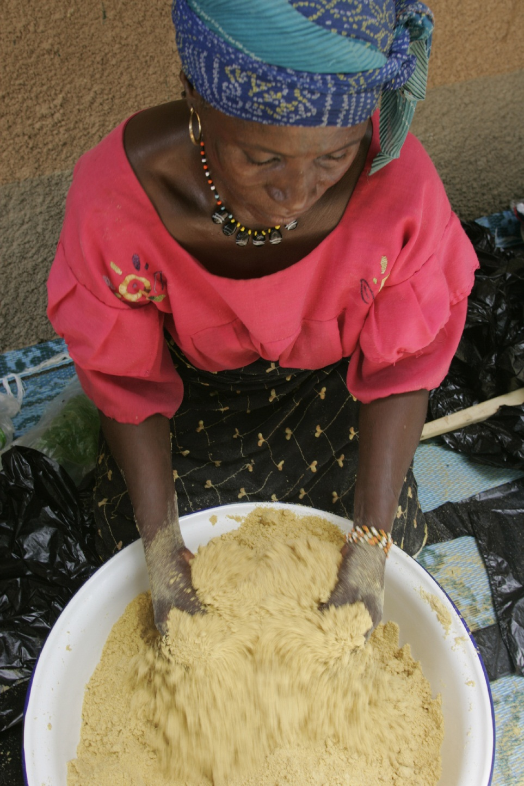
Una inversión inteligente
Eliminar la desnutrición en niños pequeños tiene múltiples beneficios. Puede:
Incrementar el producto nacional bruto un 11 % en África y Asia.
Mejorar el logro escolar al menos un año.
Aumentar los salarios un 5-50 %.
Reducir la pobreza ya que los niños bien alimentados tienen un 33 % más de probabilidad de salir de la pobreza siendo adultos.
Empoderar a las mujeres para que tengan un 10 % más de probabilidad de dirigir sus propios negocios.

Slide 7
Los expertos están de acuerdo
El Panel de Expertos del Consenso de Copenhague 2012, formado por reconocidos economistas, identificó las formas más inteligentes de distribuir el dinero para enfrentar los diez desafíos más grandes del mundo.
Descubrieron que cada $1 invertido para reducir la desnutrición resulta en un rendimiento de $30 en inversión en términos de mejoras en la salud, la educación y la productividad.
Acordaron que luchar contra la desnutrición debería ser la prioridad principal para los responsables de las políticas y los filántropos.
Descubrieron que cada $1 invertido para reducir la desnutrición resulta en un rendimiento de $30 en inversión en términos de mejoras en la salud, la educación y la productividad.
“Una de las inversiones más críticas es obtener nutrientes para las personas desnutridas en todo el mundo. Los beneficios de esta inversión, en términos de salud, escolaridad y productividad, son enormes",
Vernon Smith, economista ganador del Premio Nobel

Slide 8
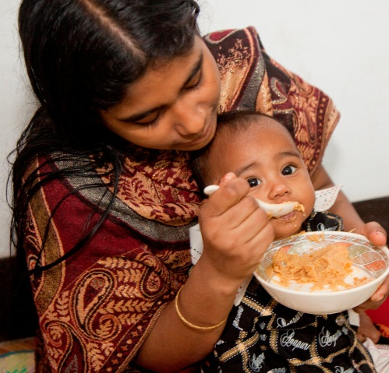
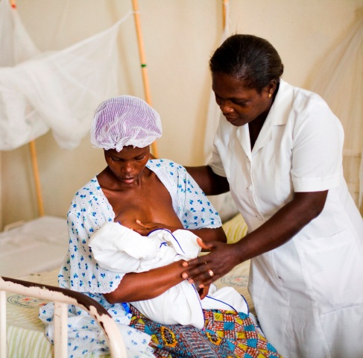
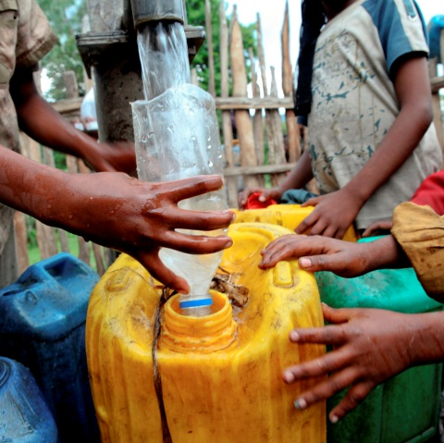
Las causas de la desnutrición están
interconectadas
Falta de buen
CUIDADO de las madres y los niños y apoyo para los padres en cuanto a las prácticas de alimentación infantil adecuadas
Acceso insuficiente a ALIMENTOS NUTRITIVOS
a lo largo del año
Acceso inadecuado a los servicios de SALUD saneamiento y agua limpia
SE ORIGINAN EN
El entorno político y cultural
La falta de empoderamiento de las mujeres
La degradación ambiental
La pobreza

Slide 9
El Movimiento SUN
reconoce que la desnutrición crónica , o el retraso en el crecimiento, tiene múltiples causas.
Por eso necesita que las personas
y los programas colaboren
para todos los esfuerzos de desarrollo
apunten a la nutrición y se desarrollen
soluciones que funcionen.

Slide 10
Las estrategias sensibles a la nutrición aumentan el
impacto de las acciones específicas para la nutrición
Acciones específicas para la nutrición
Estrategias sensibles a la nutrición
Agricultura: hacer que los alimentos nutritivos sean más accesibles y apoyar a las pequeñas granjas como fuente de ingresos de las mujeres y las familias
Agua limpia y saneamiento: mejorar el acceso para reducir las infecciones y las enfermedades
Educación y empleo: asegurar que los niños cuenten con la nutrición que necesitan para que generen ingresos suficientes cuando sean adultos
Atención médica: acceso a los servicios que posibilitan que las mujeres y los niños sean saludables
Apoyo a la adaptación: establecer una población más fuerte y saludable y una prosperidad sostenida para soportar mejor las emergencias y los conflictos
Prácticas de alimentación y comportamientos: alentar la lactancia exclusiva hasta los 6 meses de vida y la continuación de la lactancia, junto con una alimentación adecuada y nutritiva, hasta los 2 años de edad o más
Enriquecimiento de los alimentos: posibilitar el acceso a los nutrientes incorporándolos en los alimentos
Suministro de complementos alimenticios:
suministrar directamente nutrientes adicionales
Tratamiento de la desnutrición aguda:
posibilitar el acceso a un tratamiento efectivo para las personas con desnutrición moderada y severa

Slide 11
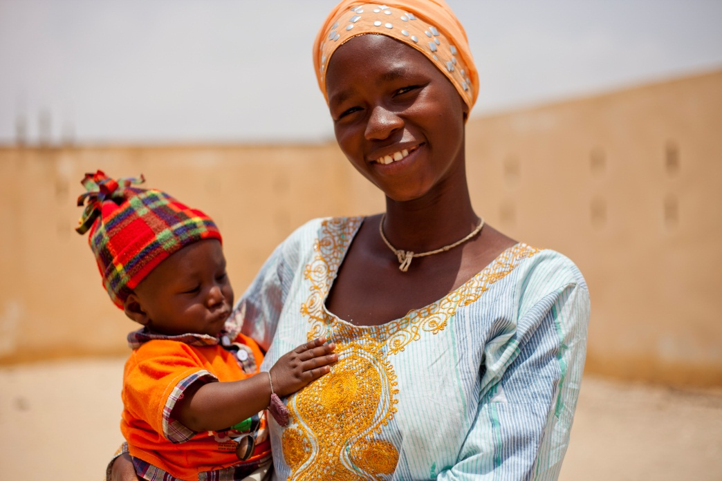
Desde todos los enfoques,
SUN apoya la igualdad de género
En el centro de todos los esfuerzos,
se le atribuye más poder a las mujeres
para que sean las líderes de sus familias y sus comunidades, abriendo el camino hacia un mundo más saludable y más fuerte.

Slide 12
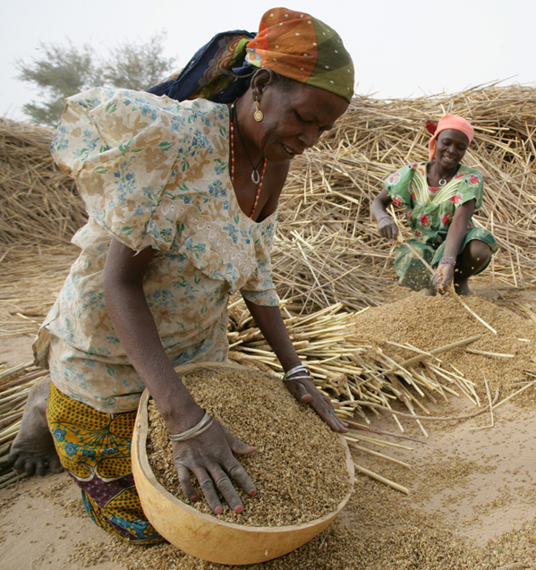
Los países son centrales para el fomento de la
nutrición
Muchos países alrededor del mundo se han comprometido a
priorizar la nutrición
y los socios globales
están trabajando juntos
para apoyar
los esfuerzos de los países miembros del SUN.

Slide 13
El enfoque de SUN, a partir de 2010
El Movimiento para el Fomento de la Nutrición depende de que sus líderes nacionales asuman la responsabilidad de encontrar
soluciones sostenibles para mejorar la nutrición en sus países.
A través de los esfuerzos liderados por los países que se concentran en la igualdad y la comprensión de los derechos, los países miembros del SUN ayudan a las mujeres, familias y comunidades para crear bases más fuertes para sus comunidades y transforman el
futuro de nuestro mundo.
SUN le permite a los países adoptar un enfoque colaborativo reuniendo las personas y los recursos necesarios para fomentar rápidamente las intervenciones específicas sobre la nutrición, así como también implementar estrategias multisectoriales sensibles a la nutrición.

Slide 14
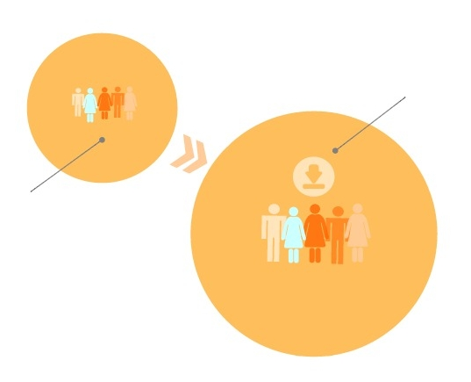
El enfoque de SUN
Dentro de cada país se
identifica un punto focal de SUN
Los gobiernos de los países lideran los esfuerzos nacionales para fomentar la nutrición.

Slide 15
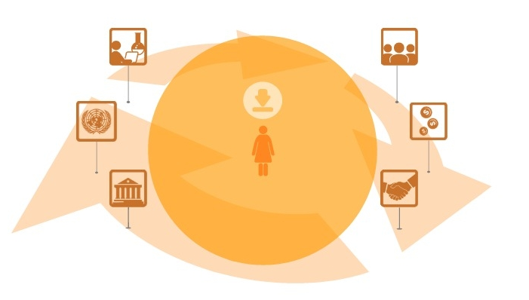
El enfoque de SUN
El punto focal reúne a las personas en una
plataforma de representantes de diversos grupos e instituciones
Comunidad técnica
Sociedad civil
Naciones
Unidas
Donantes
Socios gubernamentales
Empresas

Slide 16
El enfoque de SUN
La plataforma de representantes de diversos grupos e instituciones
trabaja para alinear y coordinar la acción en todos los sectores.
Salud
Protección social
Empoderamiento de las mujeres / Igualdad de género
Agricultura
Desarrollo y reducción de la pobreza
Educación

Slide 17
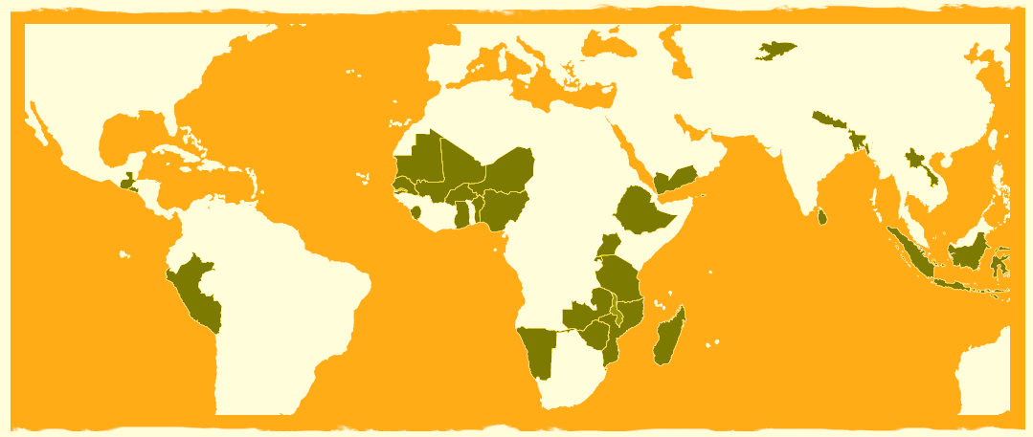
El enfoque de SUN
Estos esfuerzos se realizan en todos los países miembros del SUN
Con un enfoque único que
funciona para todos los países.
Juntos, los esfuerzos combinados de todos los países conforman el núcleo del movimiento: las Redes-país de SUN
Plataforma multisectorial de representantes de diversos grupos e instituciones

Slide 18
El enfoque de SUN
Redes globales
de representantes que movilizan los recursos y
alinean las acciones para apoyar los esfuerzos de los países.
Con el apoyo y la coordinación general del
Secretariado del Movimiento SUN
y
el Grupo de Liderazgo de SUN
Redes-país de SUN
Red de la sociedad civil
Naciones Unidas
Redes
Red de donantes de SUN
Empresas
Redes

Slide 19
¿Cómo se redujo el retraso en el crecimiento?
¿Cómo se redujo el retraso en el crecimiento?
En Perú
La reducción del retraso en el crecimiento se adoptó como un objetivo nacional
Se implementaron programas sociales orientados a los más necesitados
Se implementó un sistema de seguro médico exhaustivo
Se aumentó el presupuesto gubernamental asignado a la nutrición
En Nepal
Muchos sectores demostraron su compromiso político y su participación (salud, educación, WASH, agricultura y gobernanza local)
Se duplicó el presupuesto gubernamental para la nutrición
En Etiopía
Se implementó un programa a gran escala para mejorar el acceso a los puestos de salud en zona remotas y afectadas por la sequía
Se suministraron redes de seguridad a las familias vulnerables
Se expandió el tratamiento de la desnutrición aguda severa

Slide 20
Progreso
Dentro de cada país, los representantes del Movimiento SUN se reúnen siguiendo
4 procesos clave: el progreso se evalúa cada seis semanas
Creación de plataformas
políticas y operativas,
con un fuerte liderazgo interno y espacios compartidos por representantes de diversos grupos e instituciones, donde las personas se reúnen para alinear sus actividades y asumir la responsabilidad conjunta de fomentar la nutrición.
Incorporación de las mejores prácticas en las políticas nacionales
para fomentar las intervenciones comprobadas, entre ellas la adopción de leyes y políticas efectivas
1
2
Alineación de acciones en todos los sectores en base a planes nacionales de alta calidad bien presupuestados, con un marco de resultados acordado y responsabilidad mutua.
Aumento de los recursos e implementación de supervisor
para que la acción sea coherente, alinea y efectiva y lograr el máximo impacto.
3
4

Slide 21
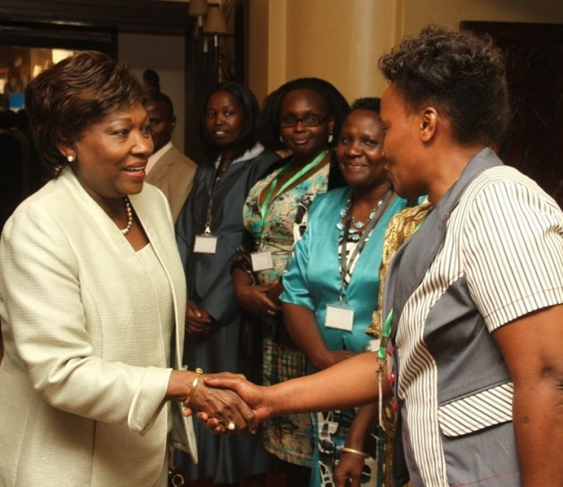
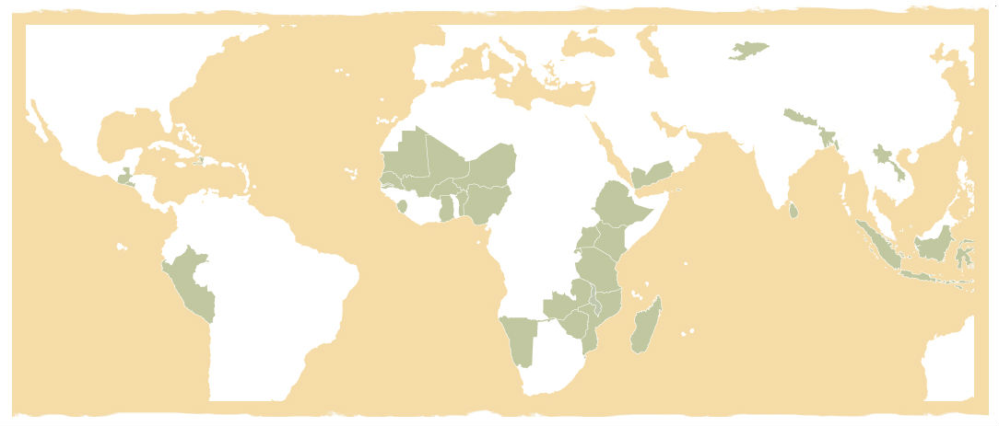
Progreso: ejemplos
1
Creación de plataformas
políticas y operativas,
GHANA
El compromiso político de luchar contra el hambre y la desnutrición se fortaleció cuando la Primera Dama de Ghana apoyó el lanzamiento del Movimiento SUN.
KENIA
El Ministro de Salud Pública y Saneamiento, Beth Mugo, lanzó oficialmente el Plan de Acción de Nutrición de Kenia (2012-2017) en el Simposio Nacional de SUN.

Slide 22
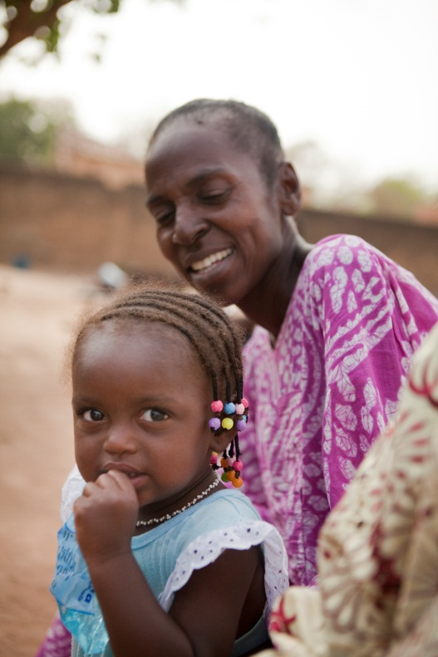
Progreso: ejemplos
2
Incorporación de las mejores prácticas en las políticas nacionales
HAITÍ
Se lanzó el programa insignia a nivel nacional para luchar contra el hambre y la desnutrición.
BURKINA FASO
La alimentación de lactantes y niños pequeños se está abordando en el mapa de ruta para mejorar la nutrición que se alinea con los programas nacionales de los sectores clave.

Slide 23
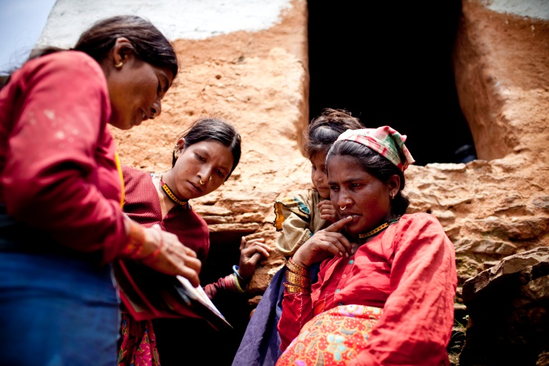
Progreso: ejemplos
3
Alineación de acciones en todos los sectores
NEPAL
El Plan Multisectorial de Nutrición fue aprobado por el gabinete con un marco común de resultados donde todos los ministerios acordaron implementar una serie de intervenciones específicas sobre la nutrición y sensibles a la nutrición.
INDONESIA
Se están fomentando programas de transferencia de efectivo que se están vinculando a la prestación de servicios nutricionales para proteger a las familias carenciadas.
UGANDA
Un Plan de Acción de Nutrición está fomentando los esfuerzos multisectoriales para contar con una base nutricional fuerte para el desarrollo de Uganda.

Slide 24
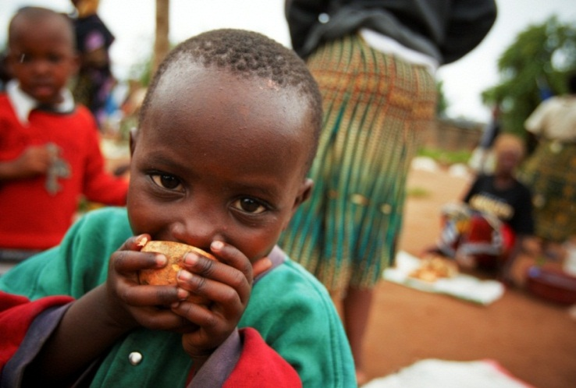
Progreso: ejemplos
Aumento de los recursos e implementación de supervisor
4
MALÍ
Todas las regiones en Malí recibieron fondos para la nutrición en 2012.
TANZANIA
El Ministerio de Finanzas se ocupa ahora de planificar y presupuestar la nutrición al nivel de las autoridades locales y nacionales.
GUATEMALA
El plan nacional Hambre Cero se lanzó con una partida presupuestaria específica para abordar el problema de la nutrición durante los 1000 días entre el embarazo y el segundo años de vida del niño.

Slide 25
Seguimiento e informe del impacto
Establecer objetivos para medir el impacto: Se alienta a los países a que establezcan sus propias metas para los objetivos nutricionales en las siguientes áreas:
acceso universal a alimentos nutritivos, agua limpia, saneamiento, atención médica y protección social
aumento de la adopción de prácticas que contribuyan a una buena nutrición (como la lactancia exclusiva durante los primeros seis meses de vida)
crecimiento óptimo de los niños, demostrado con la reducción de los niveles de retraso en el crecimiento (altura insuficiente con respecto a la edad) y desnutrición (peso insuficiente con respecto a la altura)
mejora del nivel de micronutrientes, especialmente en mujeres y niños, demostrado con la reducción de los niveles de deficiencia de micronutrientes
Informe de progreso anual del Movimiento SUN: Publicado cada año en septiembre por el Secretariado del Movimiento SUN, el informe proporciona actualizaciones acerca del progreso en el logro de las metas y objetivos estratégicos del movimiento.

Slide 26
Apoyo del impacto global
Juntos, los países y los representantes que apoyan el movimiento
trabajan para alcanzar las metas globales que establece la
Resolución de la Asamblea Mundial de la Salud de 2012:
Objetivo 1:
reducir en un 40 % el número global de niños menores de 5 años con retraso en el crecimiento
Objetivo 2:
reducir en un 50 % la anemia en mujeres en edad reproductiva
Objetivo 3:
reducir en un 30 % el bajo peso al nacer
Objetivo 4:
Aumentar los índices de lactancia exclusiva durante los primeros seis meses al menos hasta un 50 %
Objetivo 5:
detener el aumento del sobrepeso infantil
Objetivo 6:
reducir y mantener la desnutrición infantil en menos del 5 %

Slide 27
Principios de compromiso de SUN
Ser transparente
acerca del impacto:
todos los representantes deben demostrar el impacto de la acción colectiva en forma honesta y transparente.
Ser inclusivo:
a través de asociaciones abiertas de representantes de diversos grupos e instituciones que brindan soluciones e intervenciones comprobadas para el fomento.
Basarse en los
derechos:
actuar de acuerdo a un compromiso de defender la igualdad y los derechos de todas las mujeres, hombres y niños.
Estar dispuesto
a negociar:
cuando se producen conflictos, como es de esperarse cuando diversos socios trabajan juntos, mantener la intención de resolver los conflictos y encontrar una forma de seguir adelante.
Asumir responsabilidad
mutua:
actuar de forma que todos los representantes se sientan responsables y asuman responsabilidad colectiva por los compromisos conjuntos.
Ser rentable:
establecer prioridades mediante un análisis basado en la evidencia de lo que tendrá mayor impacto y será más sostenible a menor coste.
Mantener una comunicación
constante:
aprender y adaptarse mediante el intercambio regular de lecciones
relevantes críticas, lo que funciona y lo que no, entre sectores, países y representantes.

Slide 28
El Movimiento SUN evoluciona.
La forma de avanzar.
El movimiento crece hasta contar con 33 países miembros, un grupo de alto nivel de 27 líderes internacionales se designa como el Grupo de Liderazgo de SUN y se aprueba la Estrategia del Movimiento SUN
2012-2015
SUN gana impulso y aumenta el compromiso con el fomento de la nutrición: 19 países se unen al movimiento.
El Marco para la Acción de SUN ha sido desarrollado y aprobado por más de 100 entidades globales, estableciendo las bases del movimiento.
2012
2011
En 2013, SUN se concentrará en movilizar los recursos detrás de
los movimientos nacionales, para lograr un progreso y un impacto mensurables.
2010

Slide 29
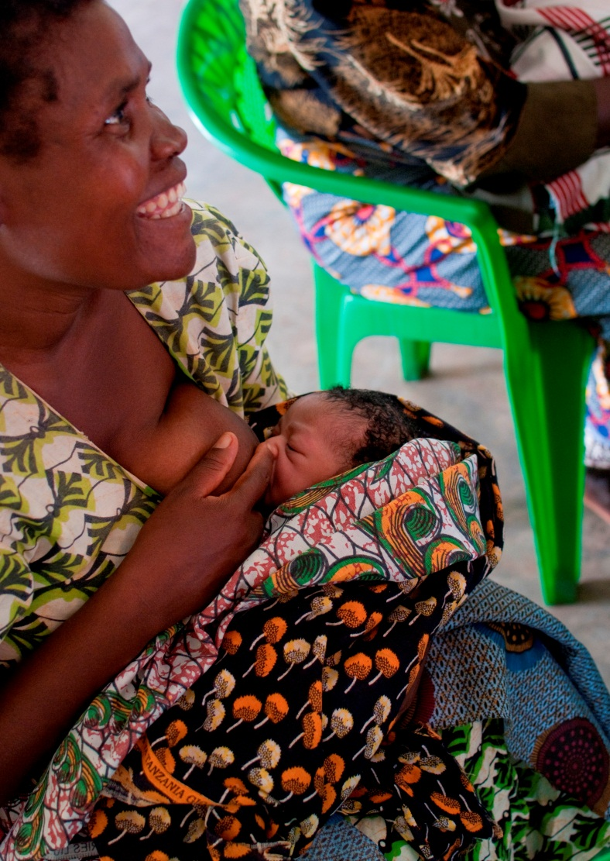
El Movimiento SUN
crece en número y en fuerza
Más de 100 representantes globales
brindan su apoyo a
50 países
con la oportunidad de ayudar a
82,8 millones de niños con retraso en el crecimiento

Slide 30
50 países: 21 reduciendo rápidamente la prevalencia
del retraso en el crecimiento
ASIA
Desde 2000, 21 países miembros del SUN (que se indican en ROJO) han acelerado su índice anual promedio de reducción de la desnutrición crónica ( o retraso en el crecimiento) en niños menores de 5
en más de un 2 % al año.
BANGLADESH
INDONESIA
REPÚBLICA DE KIRGUISTÁN
REPÚBLICA DEMOCRÁTICA POPULAR LAO
REPÚBLICA DE LA UNIÓN DE MYANMAR
NEPAL
PAQUISTÁN
SRI LANKA
TAYIKISTÁN
VIETNAM
YEMEN
ÁFRICA
BENÍN
BURKINA FASO
BURUNDI
CAMERÚN
REPÚBLICA DE CHAD
COMORAS
COSTA DE MARFIL
REPÚBLICA DEL CONGO
REPÚBLICA DEMOCRÁTICA DEL CONGO
ETIOPÍA
GAMBIA
GHANA
REPÚBLICA DE GUINEA
GUINEA-BISSAU
KENIA
LIBERIA
MADAGASCAR
MALAUI
MALÍ
MAURITANIA
MOZAMBIQUE
NAMIBIA
NÍGER
NIGERIA
RUANDA
SENEGAL
SWAZILANDIA
REPÚBLICA DE SIERRA LEONA
SUDÁN DEL SUR
TANZANIA
TOGO
UGANDA
ZAMBIA
ZIMBABUE
AMÉRICA LATINA
COSTA RICA
EL SALVADOR
GUATEMALA
HAITÍ
PERÚ

Slide 31
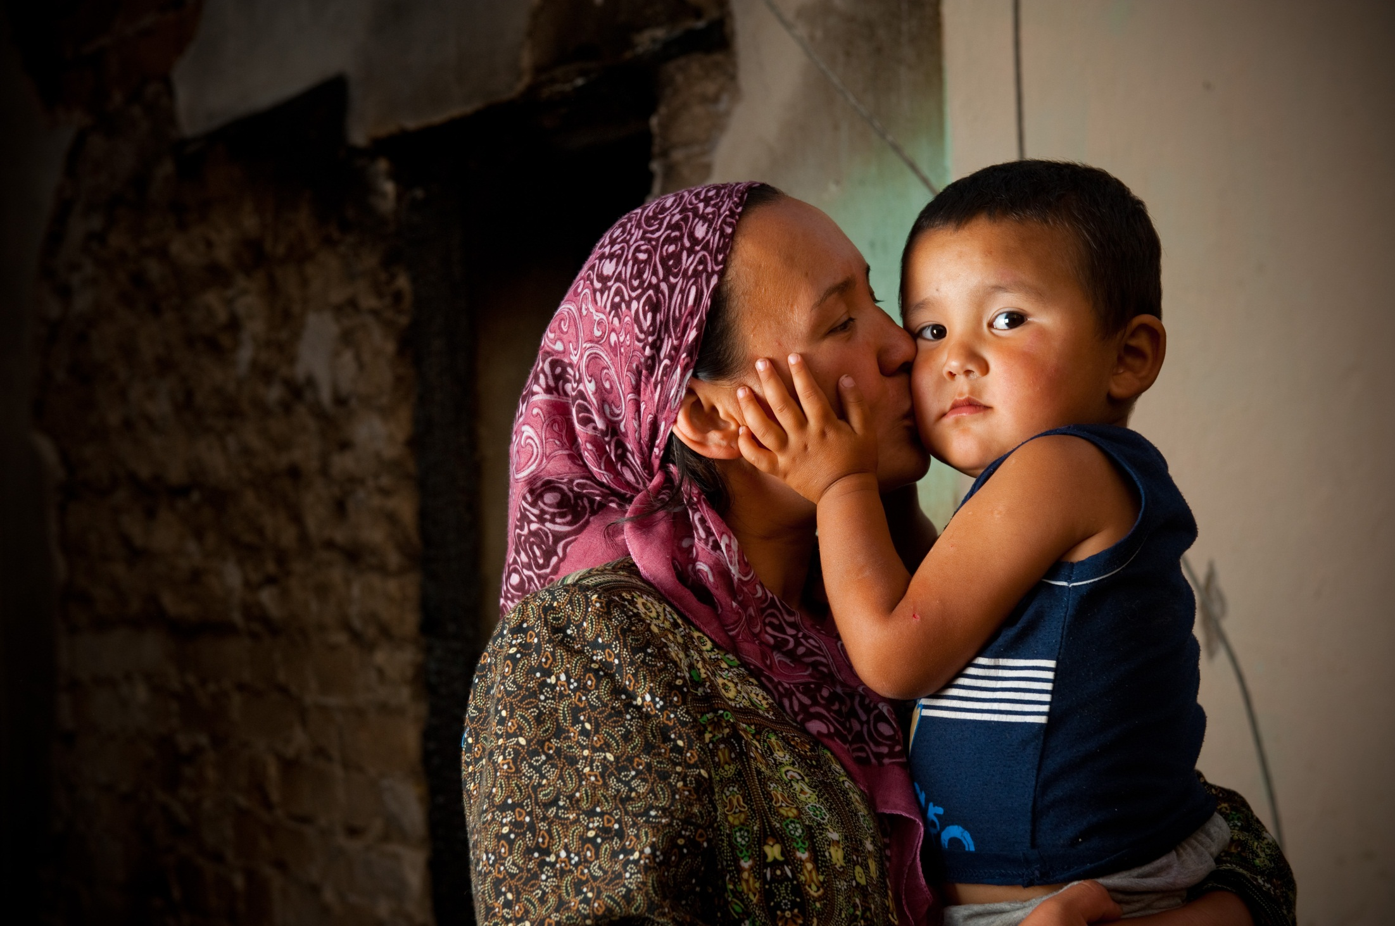
Juntos...
Estamos revelando lo que
había estado escondido para todos.
Estamos construyendo sociedades
más saludables y más fuertes.
Queremos hacer del mundo
un lugar mejor para todos
... especialmente para nuestros niños
Gracias

Slide 32
Referencias y notas técnicas
Diapositiva 4: ¿Por qué la nutrición? Los hechos: UNICEF, PMA, El Banco Mundial: Presupuesto conjunto para la desnutrición infantil – Niveles y tendencias. Base de datos mundial de crecimiento y desnutrición infantil.
Diapositiva 6: Una inversión inteligente: Lawrence Haddad. Crecimiento del niño=Crecimiento económico sostenible: ¿Por qué debemos invertir en nutrición? Mayo de 2013.
Diapositiva 7: Los expertos están de acuerdo: Consenso de Copenhague: Resolución de los desafíos mundiales. Mayo de 2012.
Diapositivas 32: El número de países con AARRs (Tasas anuales medias de Reducción) superiores a 2% se calcula sobre la base de los datos históricos desde 2000 hasta principios de 2014. Esta cifra es actualmente objeto de examen, y el nuevo número se informará una vez terminado el nuevo análisis de los últimos datos disponibles.
La Secretaría del Movimiento SUN es apoyada por Canadá, Francia, Alemania, Irlanda, los Países Bajos, el Reino Unido y la Unión Europea, junto con Micronutrient Initiative y Unilever.
marzo 2014

